Slide 1
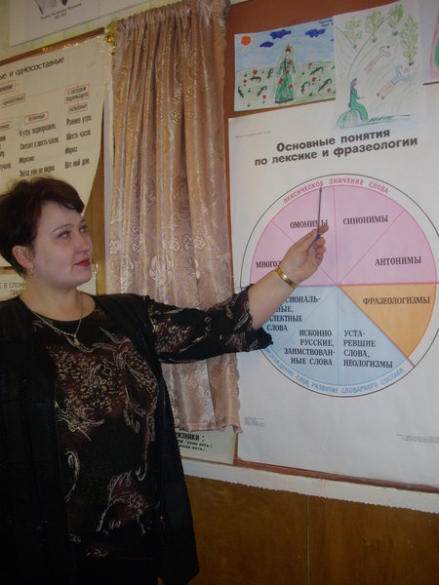
Любви моей неиссякаемый источник …
Цапенко
Оксана Владимировна,
учитель русского языка и литературы, МОУ «Зональная средняя школа»
2010 год

Slide 2
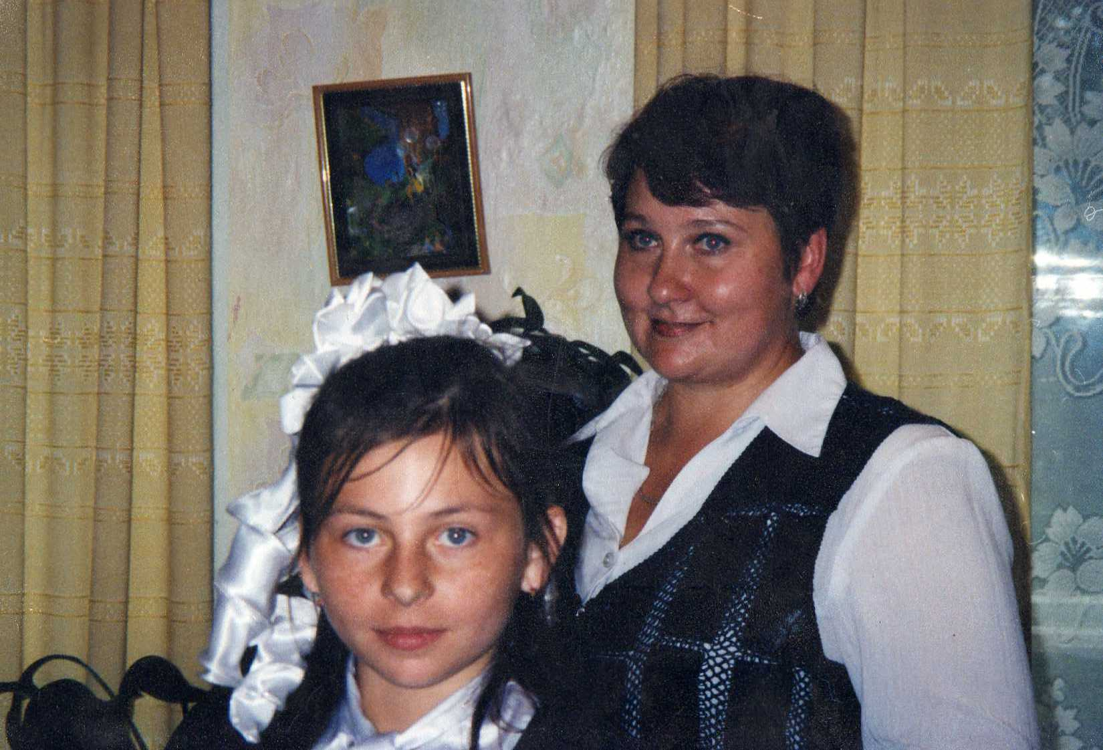
Чтобы быть хорошим преподавателем, нужно любить то, что преподаешь, и любить тех, кому преподаешь. В. Ключевский

Slide 3
Начиная работать в школе, я прекрасно понимала, что быть учителем - огромная ответственность. Умение понять, почувствовать ребенка, принять его таким, каков он есть, полюбить в совокупности с профессиональными знаниями и умениями могут совершать чудеса.
Первые уроки, проведенные мною, убедили меня в том, что учителю нужно создать все необходимые условия для учеников, благодаря которым им будет интересно учиться. Не заставлять, а заинтересовывать, надо сделать серьезное обучение занимательным, давая интересные уроки.
Яркость, эмоциональность, разнообразие видов работ, содержательный урок, вызывающий самостоятельный поиск ребенка, активность его пытливого, ищущего ума - вот к чему надо стремиться, решила я, в то время начинающий, достаточно молодой педагог.

Slide 4
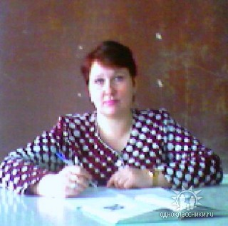
Учить сегодня- сложная задача,
Ученье, как вершина, нас зовет
Быть современным, грамотным,
а это значит -
учить себя, чтоб двигаться вперед!
И вот теперь за плечами 15 лет педагогической работы, которые пролетели так быстро, как будто прошел всего один. Имею 1 квалификационную категорию, возглавляю методическое объединение словесников школы.
Но как и прежде считаю, что главным в процессе обучения и воспитания подрастающего поколения должны быть знания учителя, глубокая культура, уважение и любовь к человеку, что и определяет характер взаимоотношений с воспитанниками и качество знаний, умений, навыков детей
. Мое профессиональное кредо-– регулярно пополнять и совершенствовать свои знания, соответствовать времени, в котором живу, месту, которое занимаю.

Slide 5
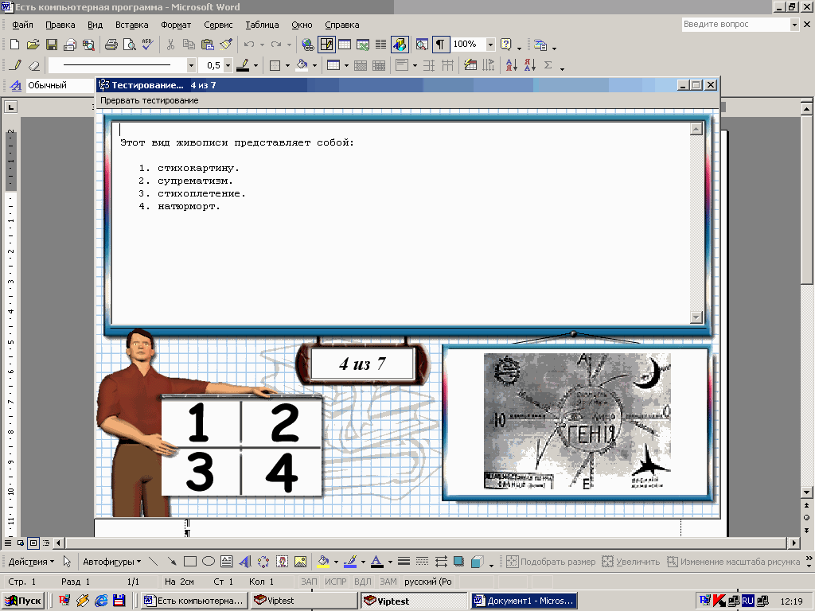
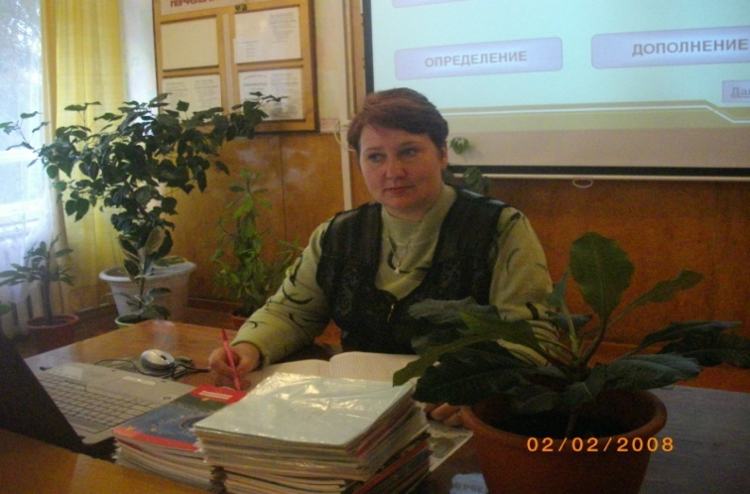
Участие в сетевых педагогических сообществах помогает мне совершенствовать свои профессиональные качества:
Став участником ниже перечисленных сетевых педагогических сообществ, я нашла много полезных ресурсов и интересных людей, которые помогают мне в решении сложных преподавательских задач

Slide 6
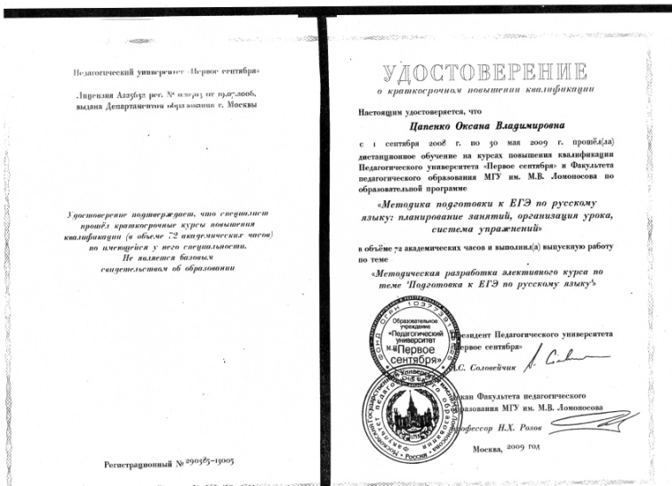
Русский язык
Дистанционные курсы
Методика подготовки к ЕГЭ по русскому языку: планирование занятий, организация урока, система упражнений

Slide 7
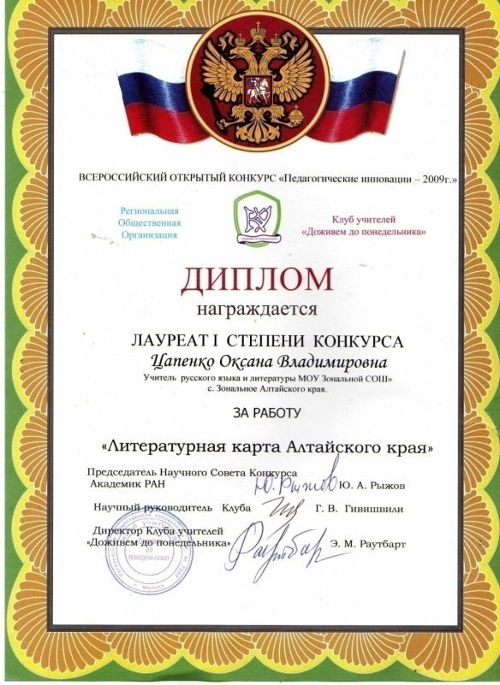
2009 год ,
Конкурс "Педагогические инновации"

Slide 8
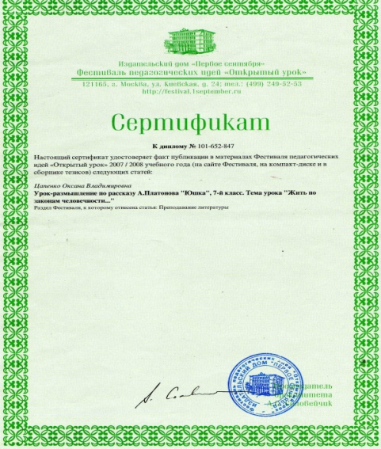
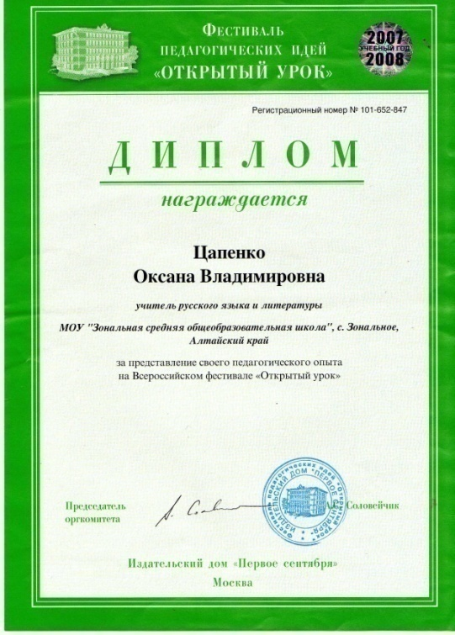
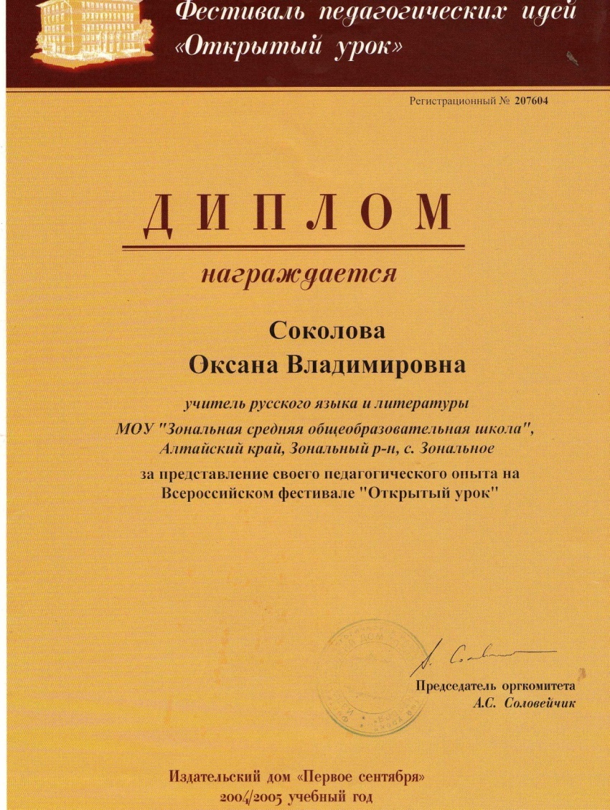
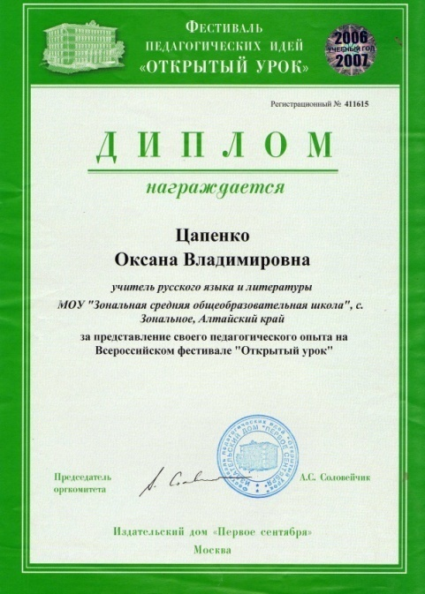

Slide 9
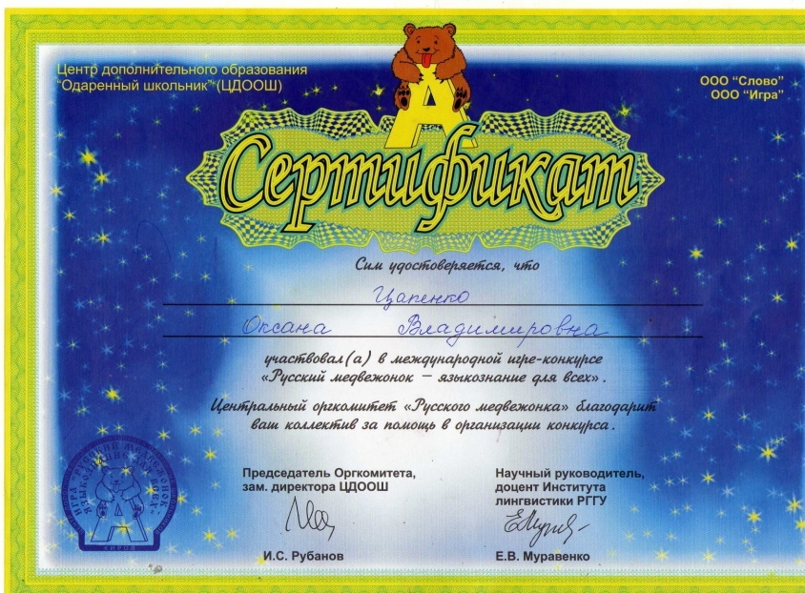
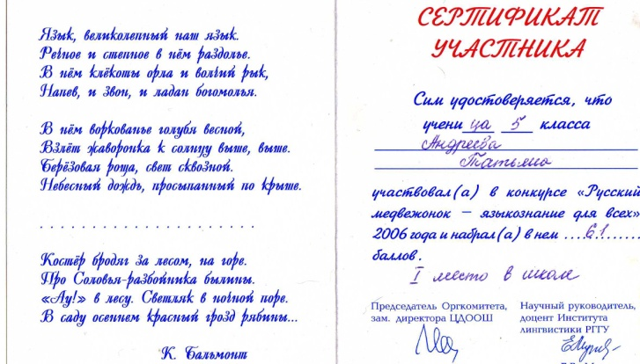
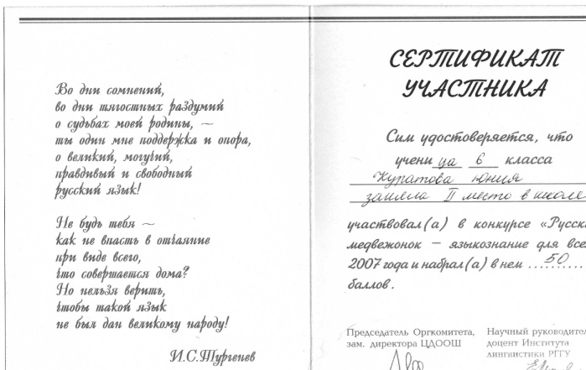

Slide 10
Предоставление личного опыта на научно-практической конференции Зонального района по теме: «Использование ИКТ на уроках русского языка и литературы»

Slide 11
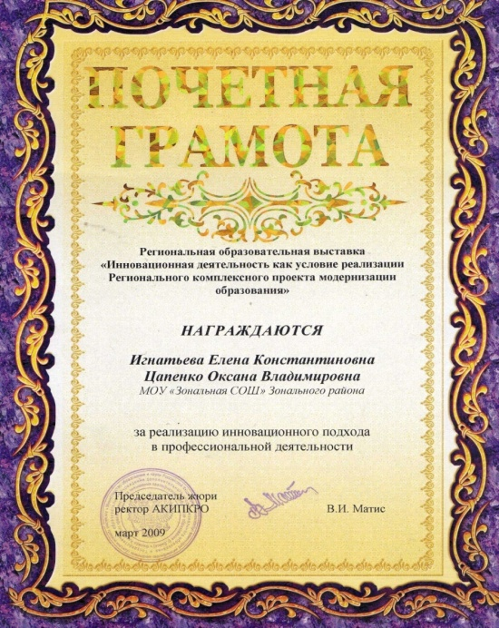
Диплом – за лучшую методическую разработку уроков в номинации «Литературная карта моего региона» – газета «Литература» ИД «Первое сентября»

Slide 12
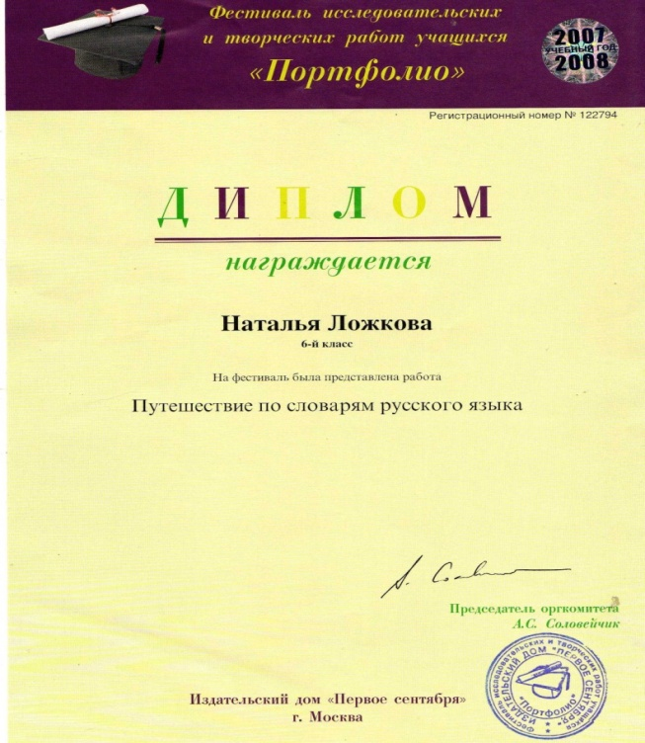
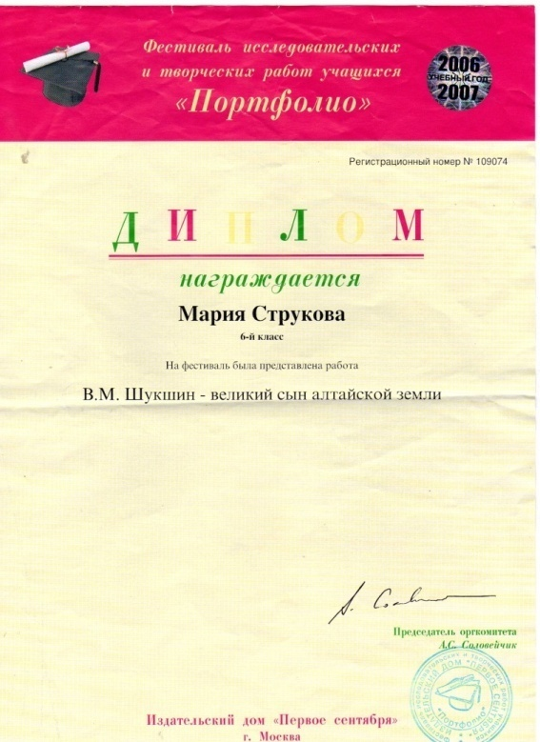
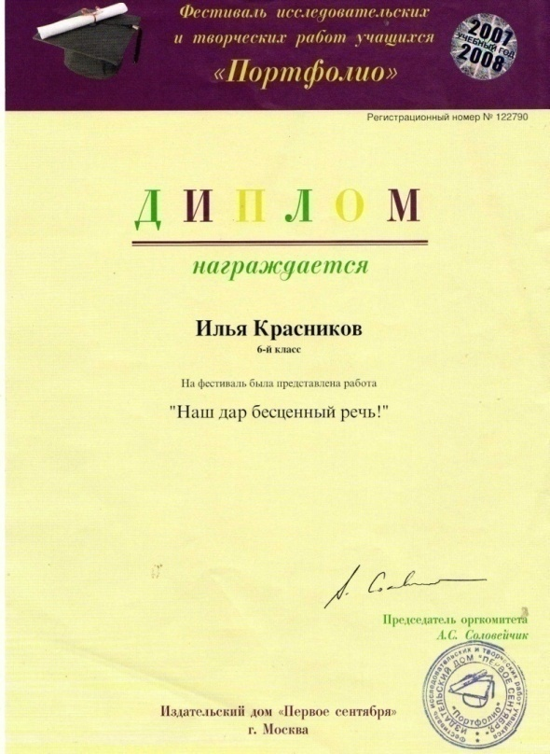
Достижения учеников

Slide 13
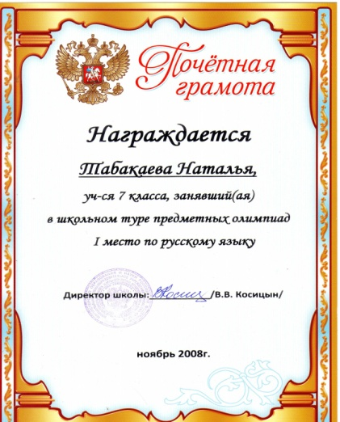
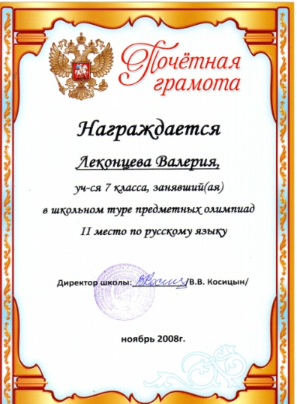
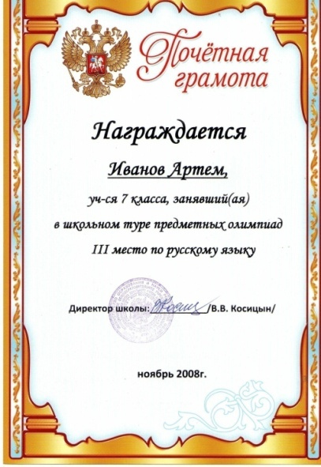
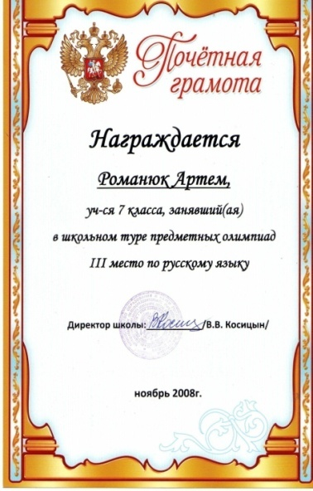
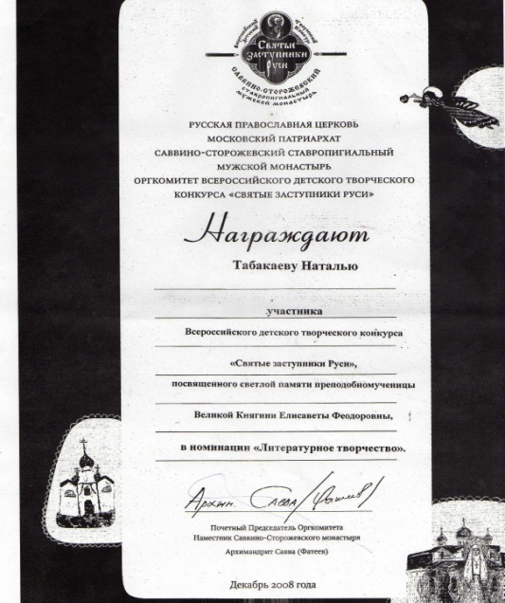

Slide 14
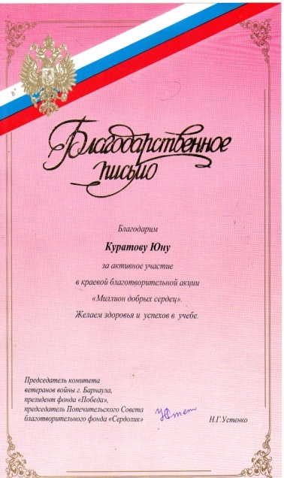
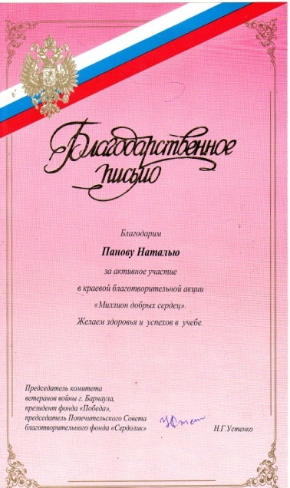
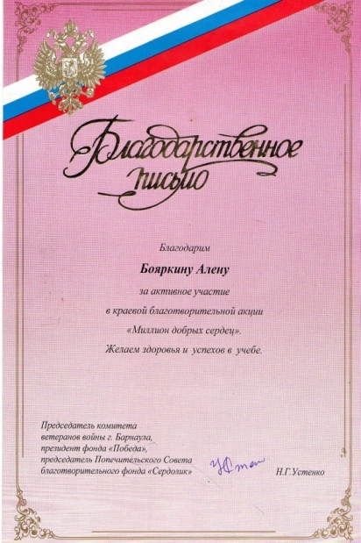
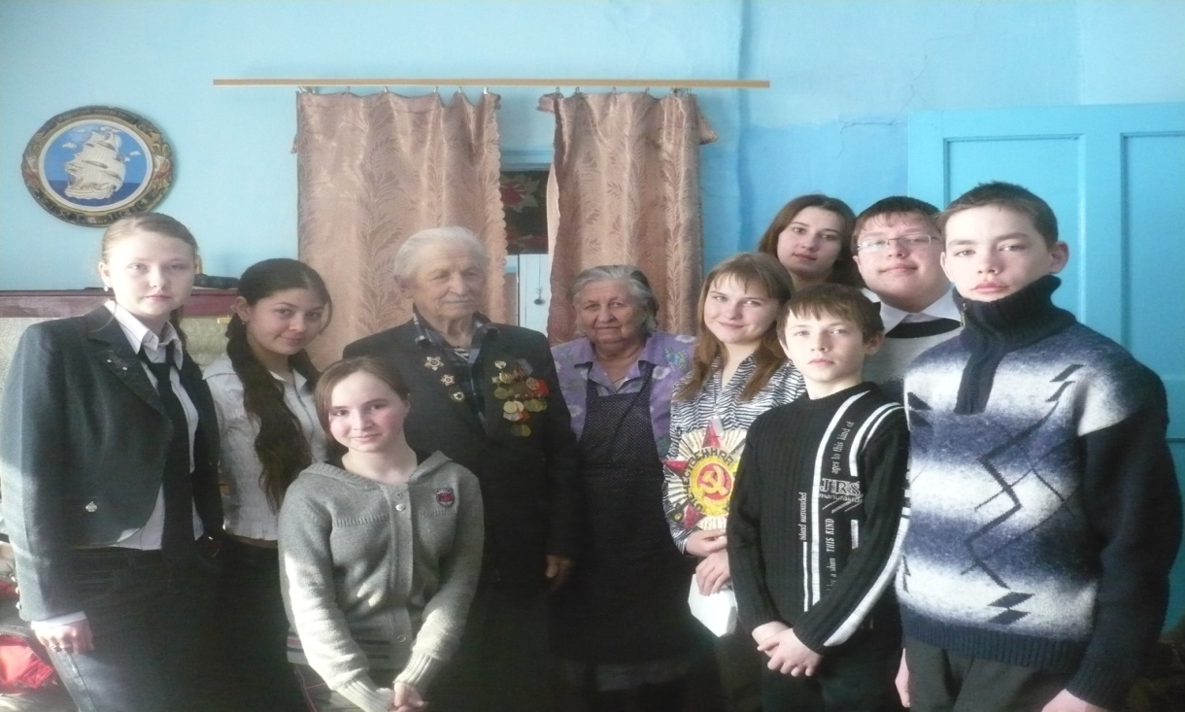
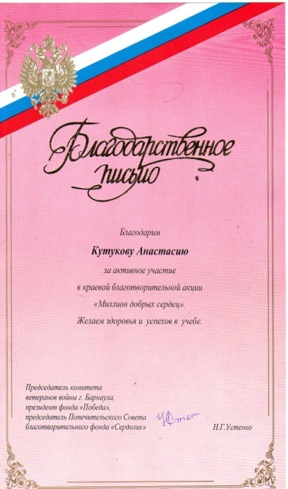

Slide 15
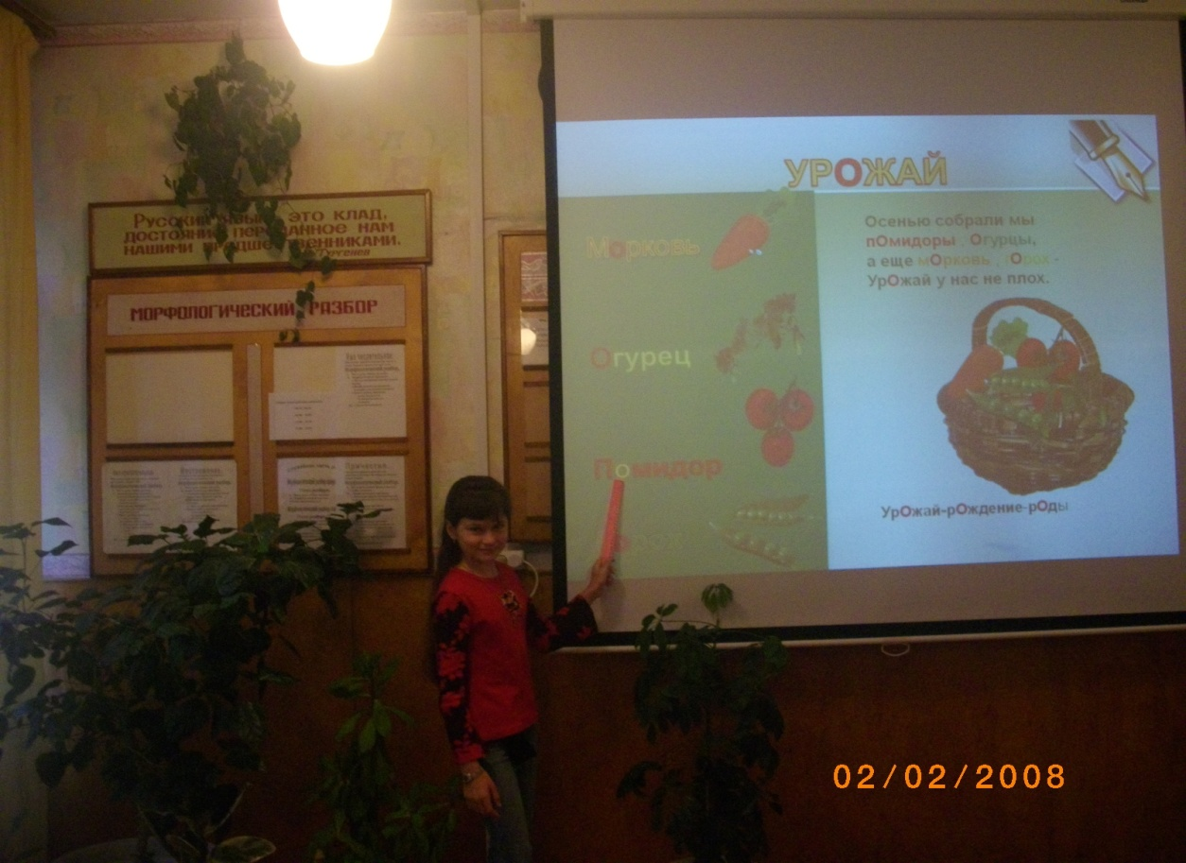
работа в творческих группах «Триггеры в работе учителя русского языка и литературы, «Ассоциативный орфографический словарь для 5 класса»,

Slide 16
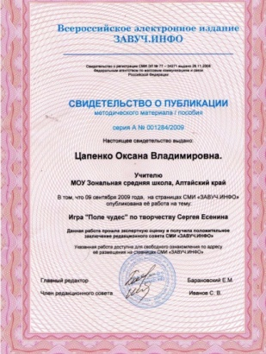
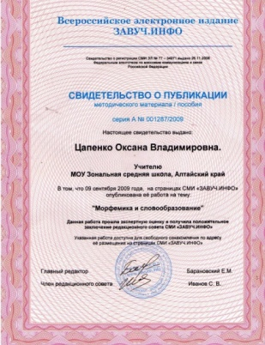
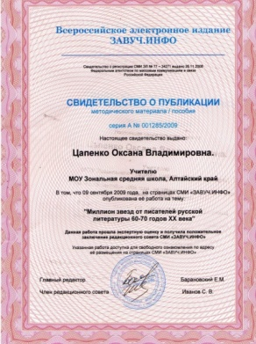
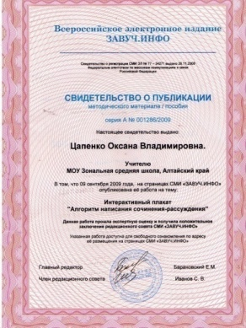
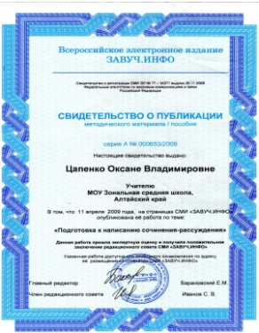
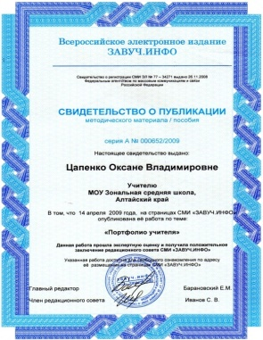
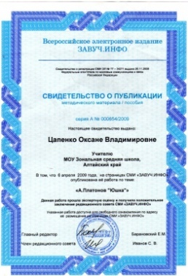

Slide 17
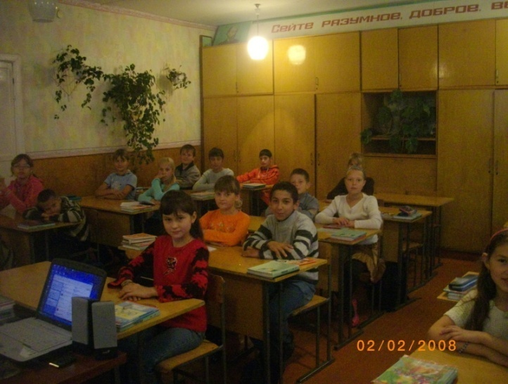
Заповеди классного руководителя:
Быть для детей заботливым, чутким воспитателем, другом и защитником их интересов.
Утверждать нравственную дисциплину в классе.
Создавать в классе демократическую атмосферу.
Воспитывать в детях ответственное, уважительное отношение к учебному труду.
Держать тесную связь с семьями учащихся, опираться на помощь родителей в воспитании детей.

Slide 18
Внеклассные мероприятия

Slide 19
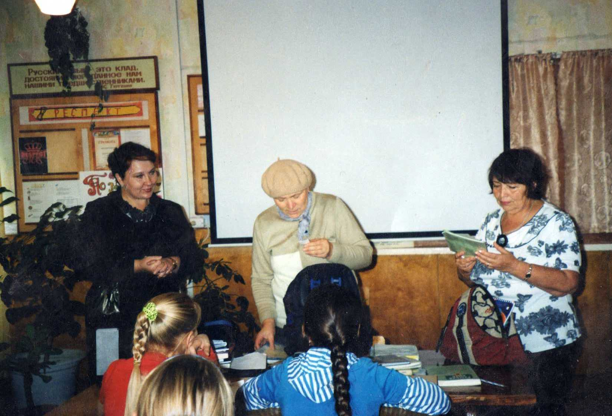
Классный час «День пожилого человека» У нас в гостях бабушки…

Slide 20
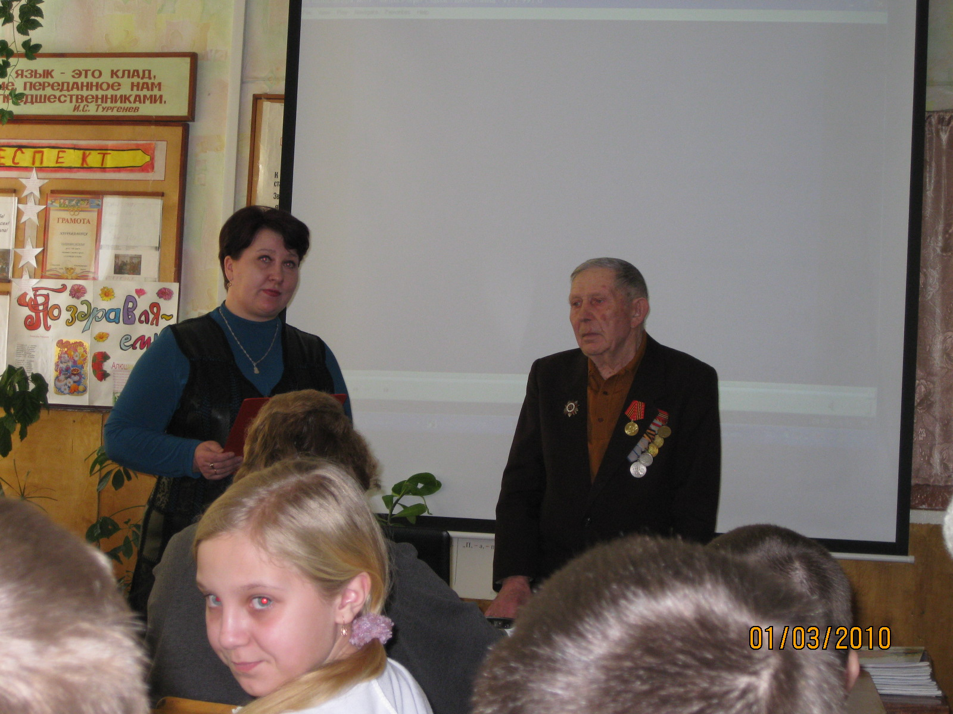
Урок мужества

Slide 21
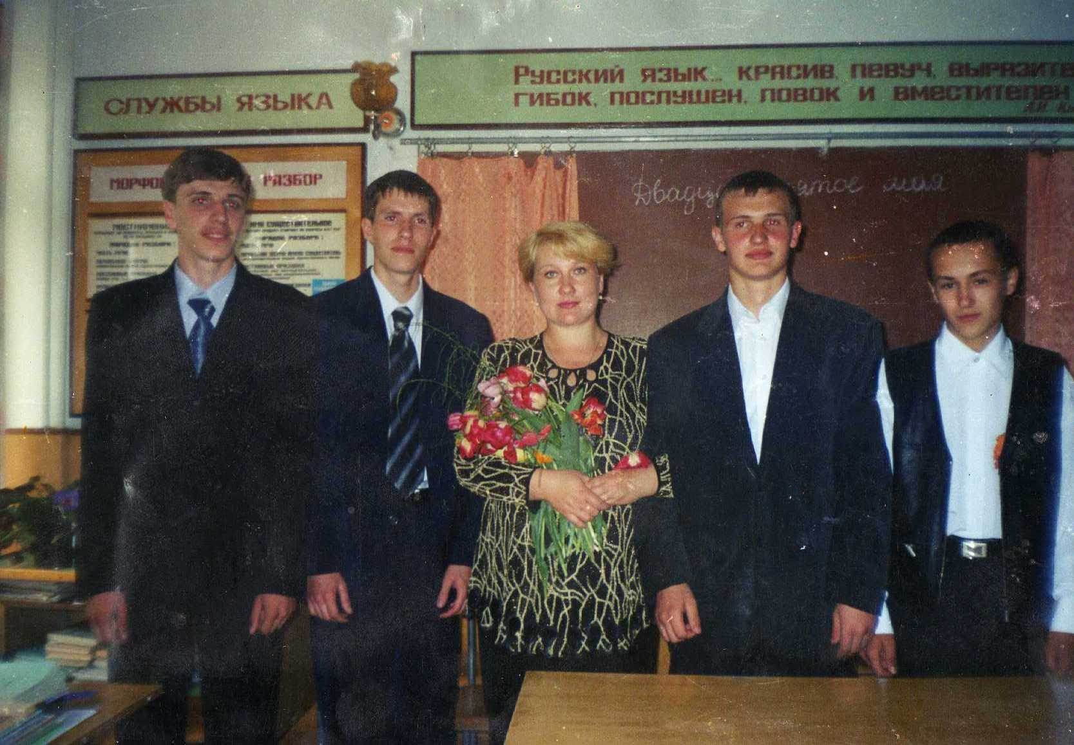
«Каждый ребенок для меня - ПРЕЖДЕ ВСЕГО- личность…»

Slide 22
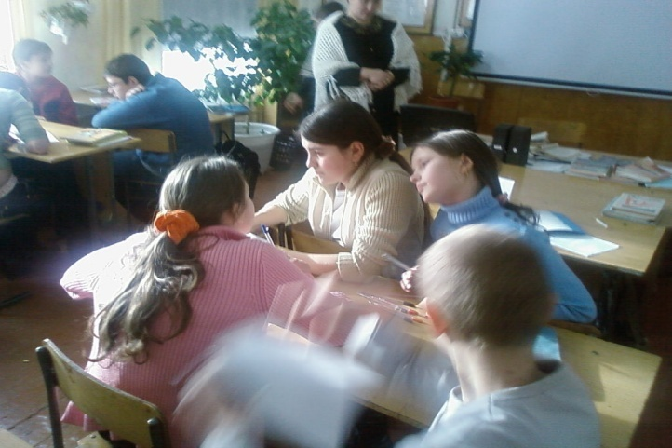
Я люблю свою работу, люблю детей, считаю ,что именно это чувство является источником неиссякаемых сил ,которые окрыляют и вдохновляют меня все эти годы…

Slide 23
Приглашаю к сотрудничеству
Контактный телефон:
8- 385-30-22-4-50;
Электронный адрес:
Oksana-ca@mail.ru
Муниципальное общеобразовательное учреждение
ЗОНАЛЬНАЯ СРЕДНЯЯ ОБЩЕОБРАЗОВАТЕЛЬНАЯ ШКОЛА Зонального района Алтайского края

